Slide 1

LE BTS NDRC
LGT FAUSTIN FLERET – 97111 MORNE A L’eAU

Slide 2

LE BTS NDRC
Une formation qualifiante en 2 ans
pour
une insertion professionnelle durable
LGT FAUSTIN FLERET – 97111 MORNE A L’eAU

Slide 3
LE BTS NDRC
Des programmes construits pour répondre aux nouveaux besoins COMMERCIAUX des entreprises
LGT FAUSTIN FLERET – 97111 MORNE A L’eAU

Slide 4

LE BTS NDRC
Pour former des vendeurs et des managers commerciaux
qui doivent gérer la relation client de la prospection jusqu’à la fidélisation.
qui contribuent à la croissance du chiffre d’affaires de l’entreprise dans le respect de sa politique commerciale.

Slide 5
Contenu de la formation
Relation client et négociation-vente
Relation client à distance et digitalisation
Ateliers de Professionnalisation
Culture économique juridique et managériale
Communication en langue vivante étrangère
Relation client et animation de réseaux
Culture générale et expression

Slide 6
Les horaires
ENSEIGNEMENT GENERAL 10h / semaine
Culture générale et expression 2h Communication en LV étrangère 3h Culture économique, juridique et managériale 5h LV2 enseignement facultatif 3h
ENSEIGNEMENT PROFESSIONNEL 19h / semaine
Relation client et négociation-vente 6h Relation client à distance et digitalisation 5h Relation client et animation de réseaux 4h Atelier de professionnalisation 4h
LGT FAUSTIN FLERET – 97111 MORNE A L’eAU

Slide 7
UNE LARGE PLACE A LA FORMATION PRATIQUE
16 semaines de stage en entreprise
Des actions ponctuelles en entreprises
Des enseignements professionnels basés sur des cas d’entreprise
Une plateforme numérique pour travailler et développer ses compétences digitales
Séminaire d’intégration NDRC
Des ateliers de professionnalisation
Challenge de négociation

Slide 8
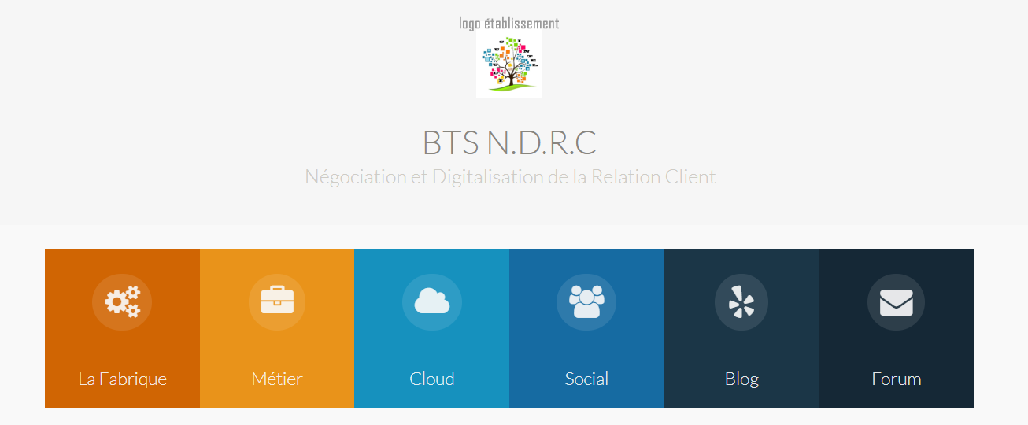
LA Plateforme numérique BTS NDRC
Dédiée au BTS elle est accessible en ligne depuis la salle informatique de la section NDRC mais aussi de chez vous.
C’est un outil formidable pour développer vos compétences digitales.

Slide 9
LA Plateforme numérique BTS NDRC
Wordpress
pour développer des blogs et des sites web
Prestashop
2 boutiques en lignes pour apprendre
l’e-commerce
Un cloud
pour partager des ressources
Suite CRM pour la gestion de la relation Client

Slide 10
BTS NDRC l’examen
Les Épreuves Professionnelles
Relation client et négociation-vente
CCF* - Épreuve orale - Coefficient 5
Relation client et animation de réseaux
CCF* - Épreuve orale - Coefficient 3
Relation client à distance et digitalisation
Épreuve écrite durée 3h - Coefficient 2
+ Épreuve pratique 40 min - Coefficient 2
*CCF Contrôle en Cours de Formation

Slide 11
BTS NDRC l’examen
Les Épreuves générales
Culture générale et expression
Épreuve écrite - durée 4h - Coefficient 3
Culture économique juridique et managériale
Épreuve écrite - durée 4h - Coefficient 3
Communication en langue vivante étrangère
Épreuve orale - Coefficient 3

Slide 12
Qualités demandées
Autonomie
Organisation et rigueur
Dynamisme et prise d’initiative
Motivation et détermination
Esprit d’équipe
Communication et qualités relationnelles
Sens des responsabilités
Goût pour le numérique
Capacité de travail et persévérance

Slide 13
Apres LE BTS NDRC
Une insertion professionnelle rapide et durable
Vendeur - Représentant - Commercial terrain - Négociateur - Délégué
Poursuite d’études
Institut Universitaire Professionnel (IUP)
Commercial - Conseiller commercial - Chargé d'affaires ou de clientèle
Télévendeur - Téléconseiller - Téléopérateur - Conseiller client à distance –
Téléacteur – Téléprospecteur
Technicien de la vente à distance de niveau expert
Animateur commercial site e-commerce - Assistant. responsable e-commerce
Commercial e-commerce - Commercial web-e-commerce
Marchandiseur - Chef de secteur - e-marchandiseur
Animateur réseau - Animateur des ventes
Licence Professionnelle
Ecole de commerce sur concours
LGT FAUSTIN FLERET – 97111 MORNE A L’eAU

Slide 14
inscription
Formation ouvertes aux titulaires
- d’un BAC STMG ou STHR
- d’un Bac général
- d’un Bac professionnel
Inscription sur Parcours Sup
Sélection sur dossier
(bulletins et livret scolaires, résultats d’examen , CV, et lettre de motivation) par la commission de sélection

Slide 15
N’oublie pas de compléter ton dossier de sélection sur Parcours Sup dans les délais

Slide 16
https://www.youtube.com/watch?v=XfnYY6CCcFM https://www.youtube.com/watch?v=U_uIdPHkquU

